Slide 1
BLOQUE I: COMUNICACIÓN
La comunicación es un proceso esencial en nuestras vidas, ya que somos seres sociales que necesitamos tener relación con nuestro entorno y la gente que nos rodea.
Pensad lo que sería de nuestras vidas sin poder comunicarnos. ¿Cómo viviríamos? ¿Cambiaría nuestra forma de comportarnos?

Slide 2
Tipos de textos de la vida cotidiana

Slide 3
Avisos
Son escritos breves que se colocan en lugares públicos, en los que se prohíbe o se advierte realizar alguna acción.

Slide 4
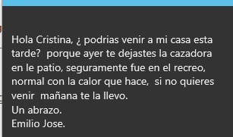
Notas
Son escritos breves de uso privado en los que se informa de algo o se deja algún recado.

Slide 5
Carta personal
Es un texto escrito de extensión variable que se envía a una persona conocida.
Estructura
Lugar y fecha
Encabezamiento
Cuerpo
Despedida
Firma

Slide 7
Carta de solicitud
Es un texto en el que el emisor se dirige a alguien para realizar alguna petición.
Estructura
Encabezamiento
Cuerpo
Despedida

Slide 8
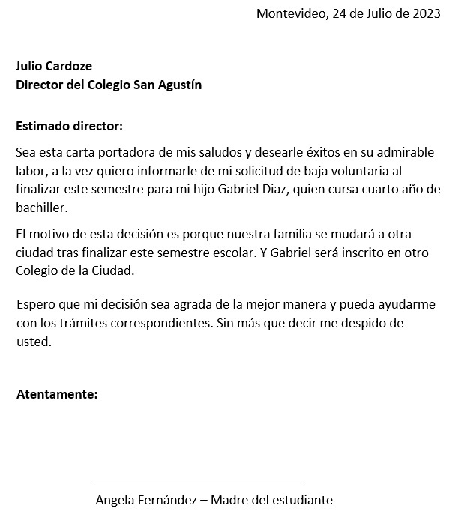
Encabezamiento
Cuerpo
Despedida

Slide 9
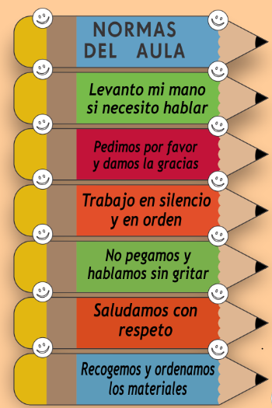
Normas
Son reglas que establecen cómo debe realizarse algo o cómo deben ser los comportamientos.

Slide 10
Instrucciones
Son un tipo de texto en donde se dan las indicaciones necesarias para la realización de alguna tarea o el manejo de un producto.
Se secuencian en pasos ordenados que se presentan numerados o unidos con conectores como primero, luego, finalmente.

Slide 12
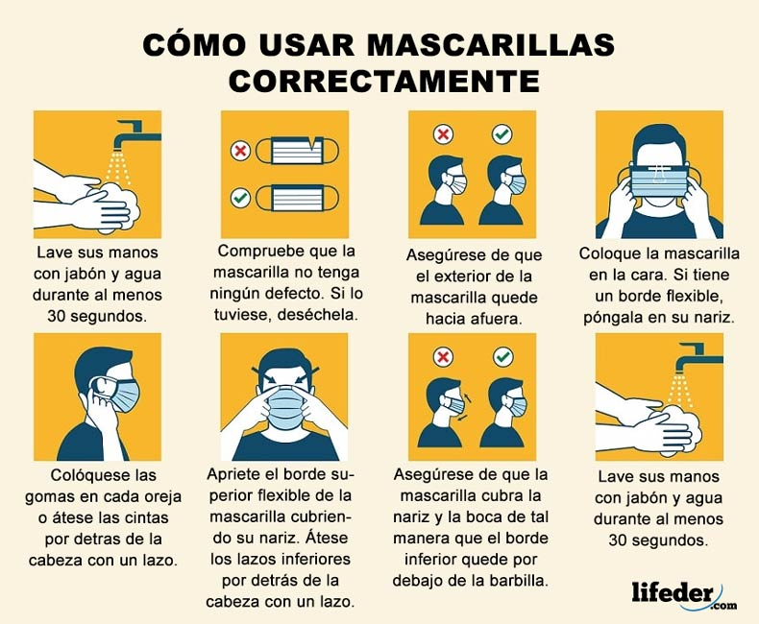

Slide 13
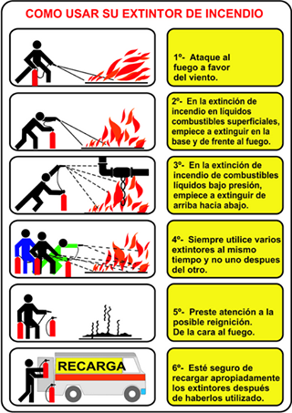
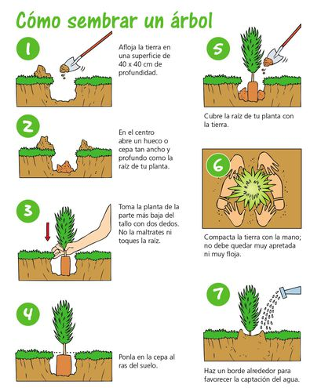

Slide 14
ACTIVIDADES
Una vez hemos estudiado los diferentes textos que podemos encontrarnos en nuestra vida cotidiana, te toca el turno de llevar lo aprendido a la práctica.
Presta atención y realiza correctamente las siguientes actividades...

Slide 15
Expresión escrita
Realiza la siguiente actividad de expresión escrita siguiendo las indicaciones señaladas. Cuando termines, adjunta tu trabajo en Classroom.
https://jamboard.google.com/d/1YM8ln9oISw0o3IIt9S_q8FQkHeHbwqKuX_A4Adt4dOk/edit?usp=sharing

Slide 16
Comprueba lo que has aprendido
Ahora podrás comprobar lo que has aprendido rellenando el siguiente formulario:
https://docs.google.com/forms/d/e/1FAIpQLSdM216VyJ86HEYsHLyhBF4YC3p3Jb67DXJ1mQOZS_urYfxc6g/viewform?usp=sf_link

